Slide 1
Деление клетки Митоз
Разработала:
учитель высшей категории,
МБОУ «СОШ №5» г. Чусового, Пермского края
Белоусова Елена Ивановна
2012 год

Slide 2
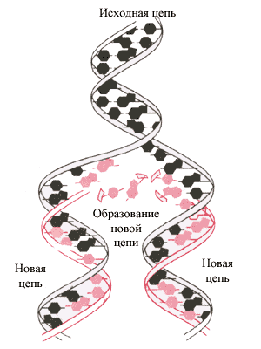
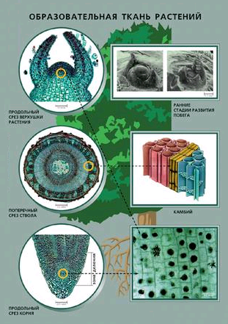
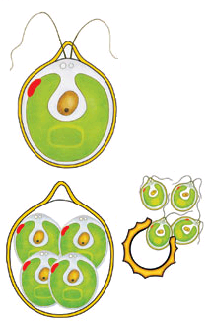
Как осуществляется деление растительной клетки?
Каким образом размножаются одноклеточные организмы?
Почему самоудваивается ДНК?

Slide 3
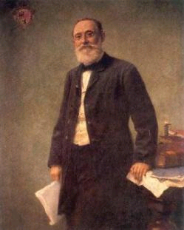
Всякая клетка от клетки
«От клеточного деления зависят не только явления наследственности, но и сама непрерывность жизни». (Э. Вильсон)
В 1855 г. немецкий ученый Рудольф Вирхов выдвинул очень важное положение: всякая клетка от клетки.
Так было положено начало изучению процессов клеточного деления, основные закономерности которого были раскрыты в конце XIX в.

Slide 4
Свойства живого
Способность к размножению - одно из основных свойств живых организмов.
В ходе эволюции возникли разнообразные способы размножения, их относят либо к бесполому, либо к половому размножению.
В процессе жизнедеятельности многоклеточного организма часть клеток изнашивается, стареет и погибает.
Организм поддерживает себя производством новых клеток. Увеличение количества клеток необходимо для обеспечения процессов роста.
В основе размножения, роста и развития, регенерации организмов лежит деление клеток.

Slide 5
Размножение организмов
Бесполое
Соматические клетки
Представлены двумя гомологичными хромосомами
Половое
Половые клетки
От каждой пары гомологичных хромосом имеется только одна
Диплоидный набор хромосом (2п)
Клетки делятся митозом.
Гаплоидный набор хромосом (n)
Деление половых клеток происходит мейозом

Slide 6
Клеточный цикл
Клеточный цикл - это период существования клетки от момента ее образования путем деления материнской клетки до собственного деления или смерти.
М-фаза
Митоз
2 клетки (2n)
1 клетка (2n)
G1 –фаза
Синтез НК и белков,
рост клетки
0ч
1 клетка (2n4c)
G2 –фаза
Подготовка
к митозу
G0 –фаза
Клетка не делится
12ч
4ч
Специализация
S –фаза
Удвоение ДНК ,
синтез гистонов,
рост клетки
Критическая точка
1 клетка (2n)
8ч
1 клетка (2n4c)

Slide 7
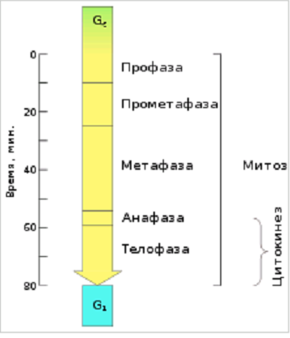
Интерфаза — это интервал между клеточными делениями
пресинтетический период (G1)
синтетическом периоде (S) интерфаза
постсинтетический период (G2)
Митоз
профаза
метафаза кариокинез
анафаза
телофазы цитокинез

Slide 8
Интерфаза
Пресинтетический период 2п2с | Синтетический период 2п4с | Постсинтетический период 2п4с
Подготовка клетки к построению второй хроматиды каждой хромосомы: образование рибосом; синтез р-РНК, и-РНК, т-РНК; синтез АТФ; деление митохондрий; у растений деление пропластид; синтез ферментов; образование одномембранных органелл клетки; рост клетки | Построение второй хроматиды и формирование двуххроматидных хромосом: удвоение (редупликация) ДНК; синтез белков- гистонов; сборка второй хроматиды из ДНК и белков-гистонов | Подготовка клетки к делению: синтез белка; синтез АТФ; удвоение массы цитоплазмы; синтез РНК; увеличение объема ядра

Slide 9
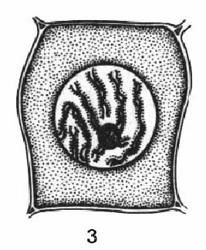
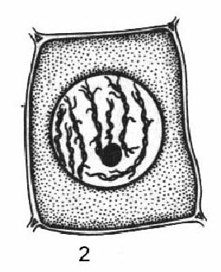
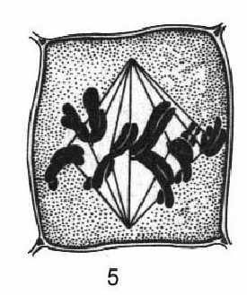
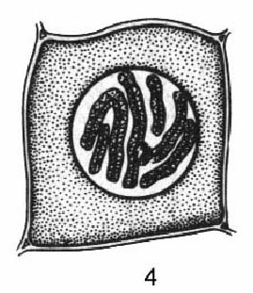
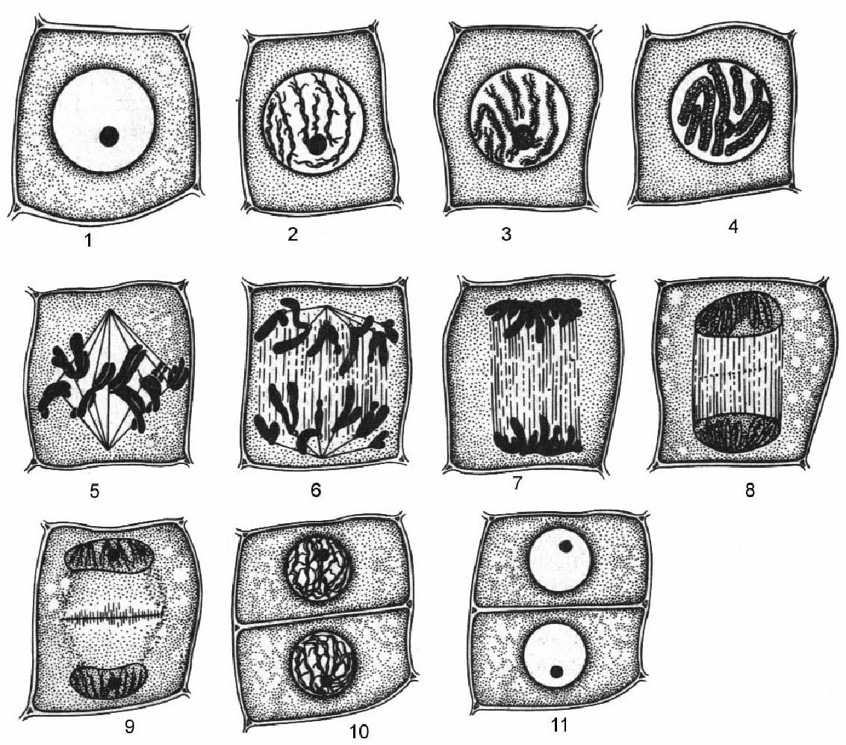
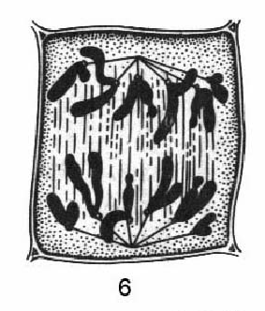
Фазы митоза и цитокинез в кончике корня лука
1 - интерфаза
2, 3, 4, - профаза,
5 - метафаза,
6 - анафаза

Slide 10
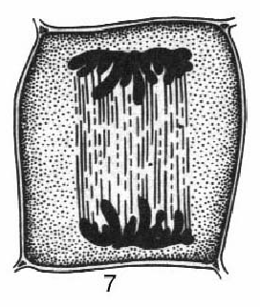
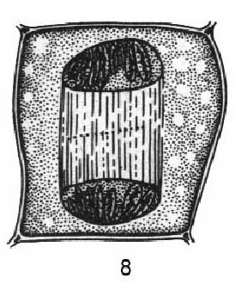
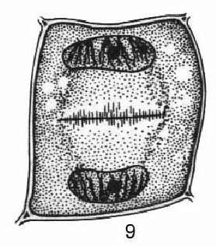
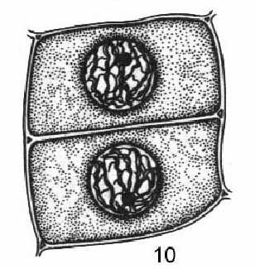
Фазы митоза и цитокинез в кончике корня лука
7, 8, 9 - телофаза
10 - цитокинез
11 - дочерние клетки

Slide 11
Биологическое значение митоза
Обеспечивается постоянство числа хромосом во всех клетках организма и сходство потомства с родителями из поколения в поколение.
Все дочерние клетки получают одну и у же наследственную информацию.
Митоз имеет универсальный характер, он протекает одинаково у всех видов, клетки которых имеют ядро.
Универсальный характер митоза служит доказательством материального единства органического мира.

Slide 12
Потенциал клетки в делении
Потенциал клетки - это число ее возможных репликаций (делений).
Нормальный тиреоцит взрослого человека делится примерно один раз в 8 лет, т.е. за всю взрослую жизнь происходит около 8-9 делений каждого тиреоцита.
Потенциал стволовых клеток в обновляющихся тканях очень велик и продолжительность жизни популяции стволовых клеток может значительно превосходить продолжительность жизни организма.

Slide 13
Отклонения от митоза
Связанны с увеличением количества ДНК в клетке.
Полиплоидизация – это увеличение числа хромосом в ядре, следствие нерасхождения хромосом в анафазе.
В ядре число хромосом становится в два раза большим, чем в исходном ядре. Таким образом, из диплоидной клетки (2n) образуется тетраплоидная (4n). В дальнейшем число хромосом может возрастать, и одно ядро может содержать множество хромосомных наборов, например, в макронуклеусе у инфузорий). Характерна для многих низших эукариот и растений.

Slide 14
Отклонения от митоза
Многоядерность – это увеличение количества ядер в клетке. Возникает при разобщении кариокинеза и цитокинеза: число ядер увеличивается, но клетки не делятся. Характерна для низших эукариот, большинства грибов, для клеток специализированных тканей животных.

Slide 15
Амитоз
Амитоз - прямое деление ядер.
Хромосомы не удваиваются, не образуется веретено деления, ядро делится перетяжкой или фрагментацией, оставаясь в интерфазном состоянии.
Генетический материал при этом распределяется между дочерними ядрами случайным образом.
После амитоза клетки не способны приступить к митотическому делению и обычно вскоре погибают.
Характерен для клеток, заканчивающих свое развитие: отмирающих эпителиальных клеток, фолликулярных клеток яичников . Встречается амитоз при патологических процессах: воспалении, злокачественном росте клеток.

Slide 16
Литература и ссылки Интернета
Биология Общая биология 10-11 классы: учебник для ОУ: базовый уровень / под редакцией Д.К.Беляева М. : Просвещение , 2009.
Биология 10 класс: поурочные планы поучебнику Д.К.Беляева, Н.Н.Воронцова. /авт.-сост. А.Ю.Гаврилова. 1 ч. Волгоград: Учитель, 2008.
http://www.fipi.ru/view/sections/152/docs/
http://arlen33.ru/training_equipment/255/1554/
http://enc.lib.rus.ec/bse/008/125/462.htm
http://bvc56.narod.ru/ob_bio/Page_13/4.htm
http://www.medeffect.ru/stvol/stvolsur.shtml
http://afonin-59-bio.narod.ru/2_heredity/2_heredity_self/hs_04_mitos.htm

